Slide 1

Dans un souci de sécurité, de nouvelles mesures
d’hygiène ont été mises en place :
A l’entrée, merci de vous laver les mains avec la solution hydroalcoolique
Merci de ne rentrer que si vous avez rendez-vous et respecter l’horaire de celui-ci
S’il y a trop de monde à l’accueil, merci de patienter dans le SAS ou à l’extérieur

Slide 2
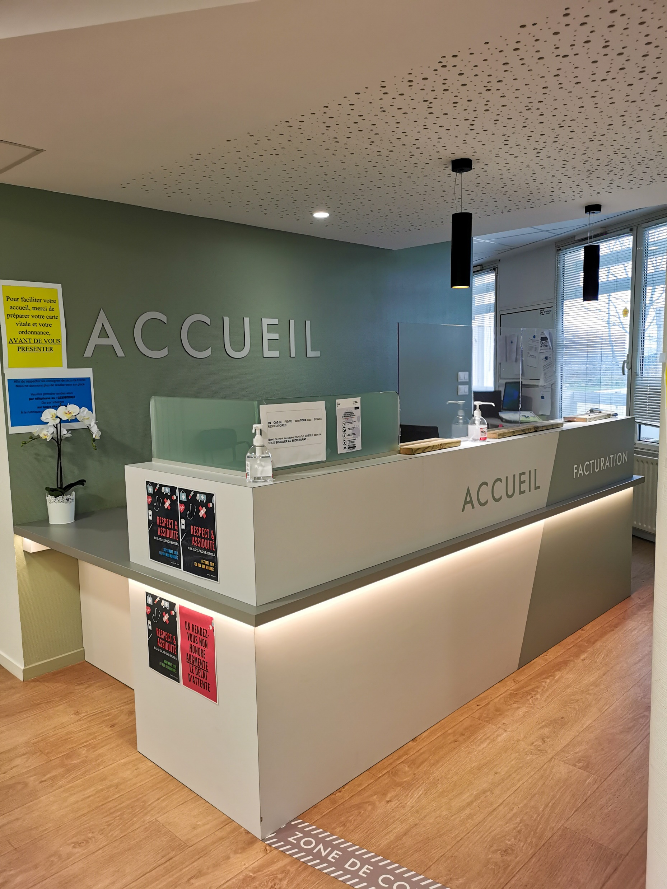
ACCUEIL
Radio &
Scanner

Slide 3
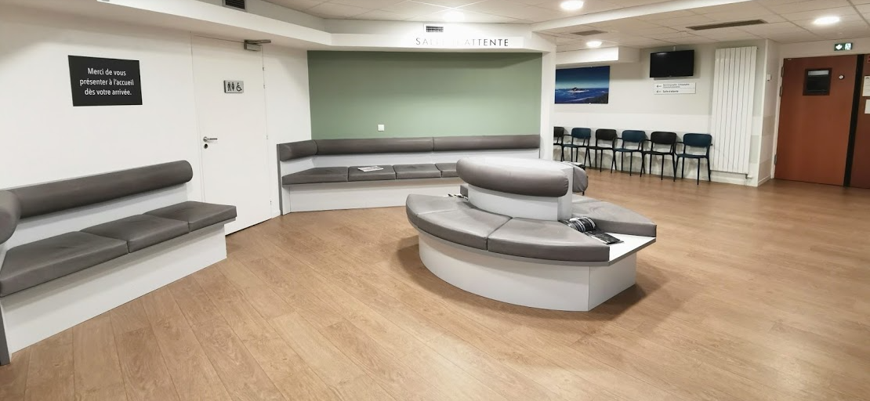
SALLE D’ATTENTE RADIO
(sur les banquettes grises)

Slide 4
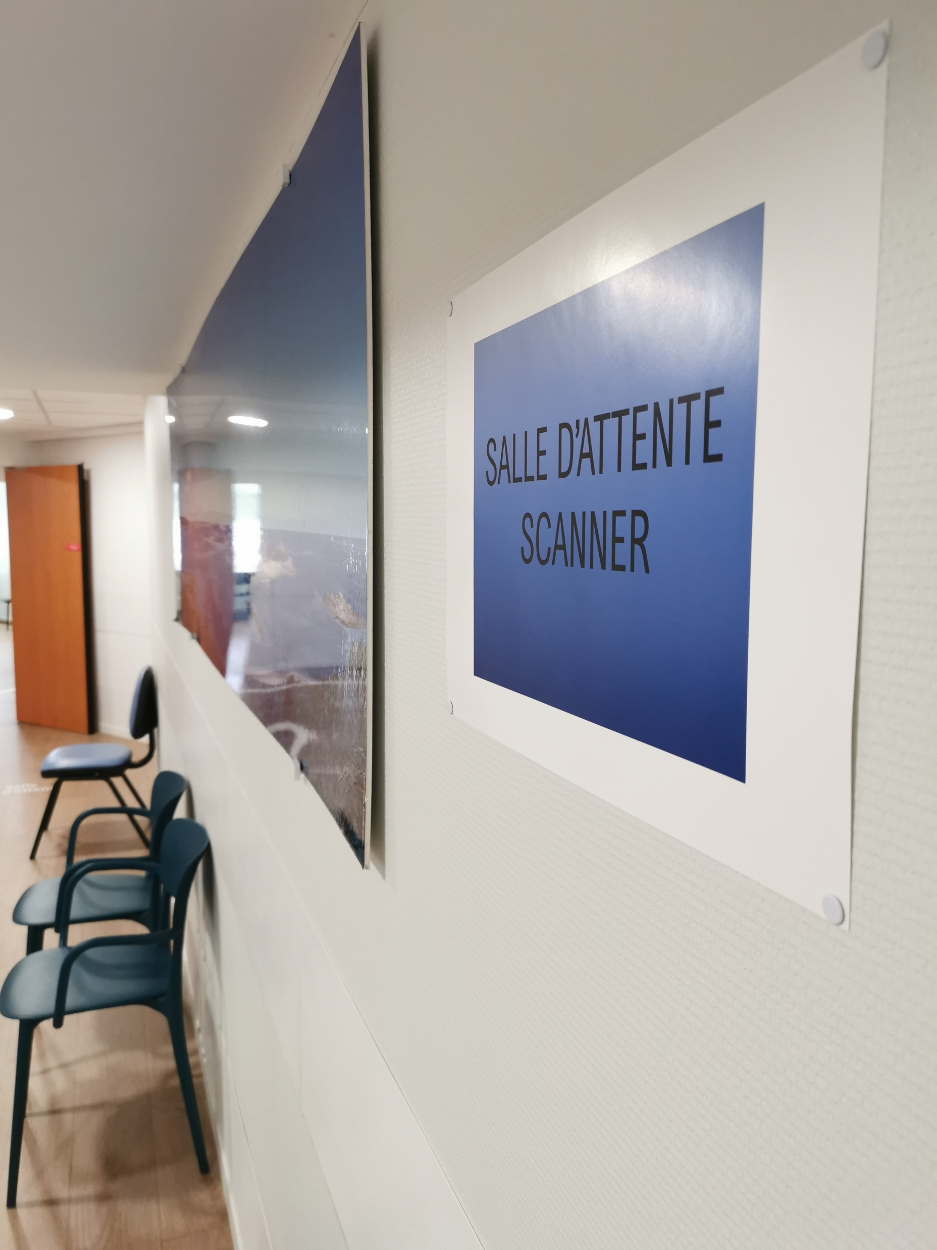
SALLE D’ATTENTE SCANNER
(chaises bleues)

Slide 5
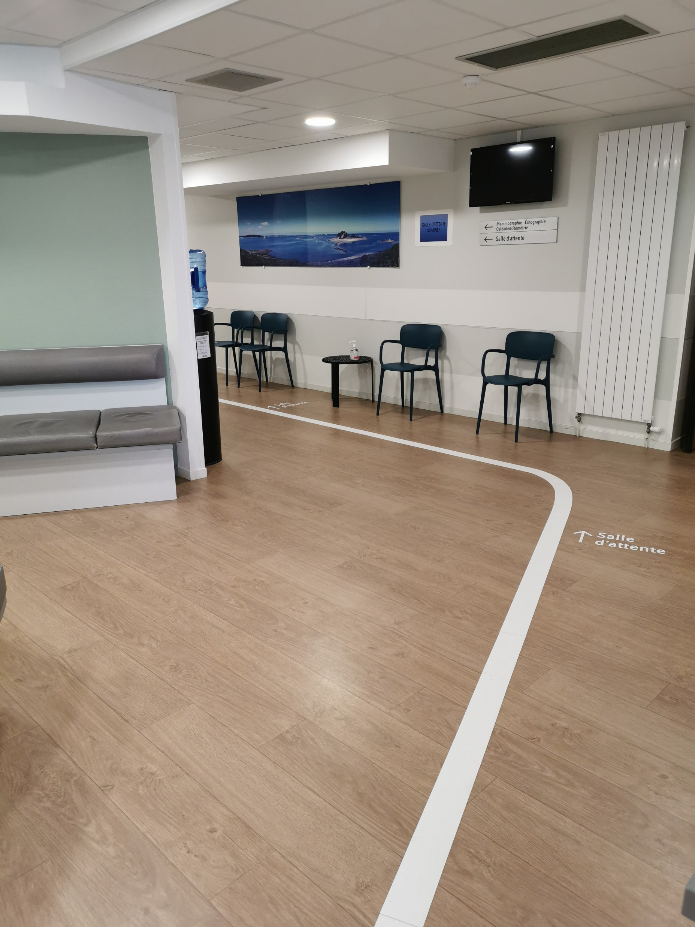
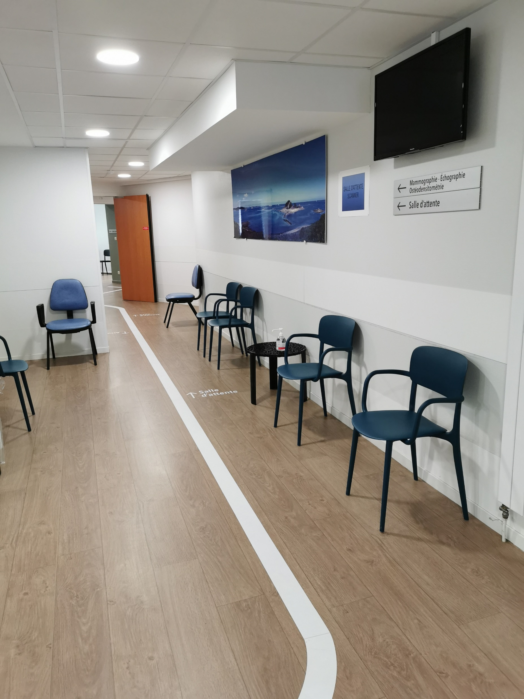
Vous avez rendez-vous pour :
Une mammographie ? Une échographie ?
Une panoramique dentaire ?
Une ostéo- densitométrie?
Suivre la ligne blanche…

Slide 6
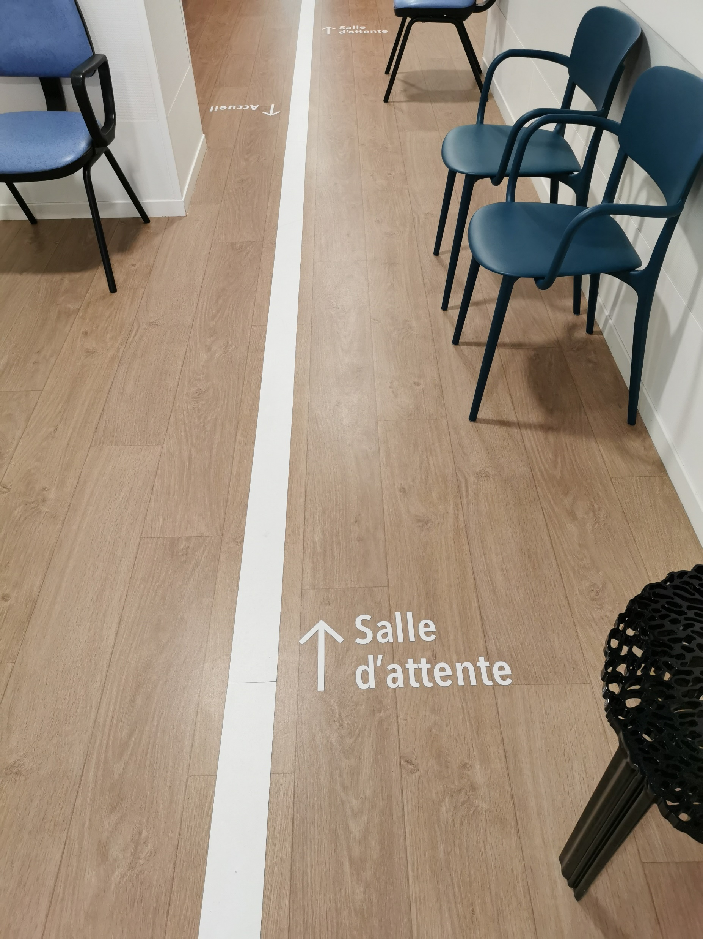
Pour les rdv : mammographie, échographie, panoramique dentaire, ostéodensitométrie
Merci de suivre la ligne blanche et de vous arrêtez soit au secrétariat pour votre accueil, soit en salle d’attente

Slide 7
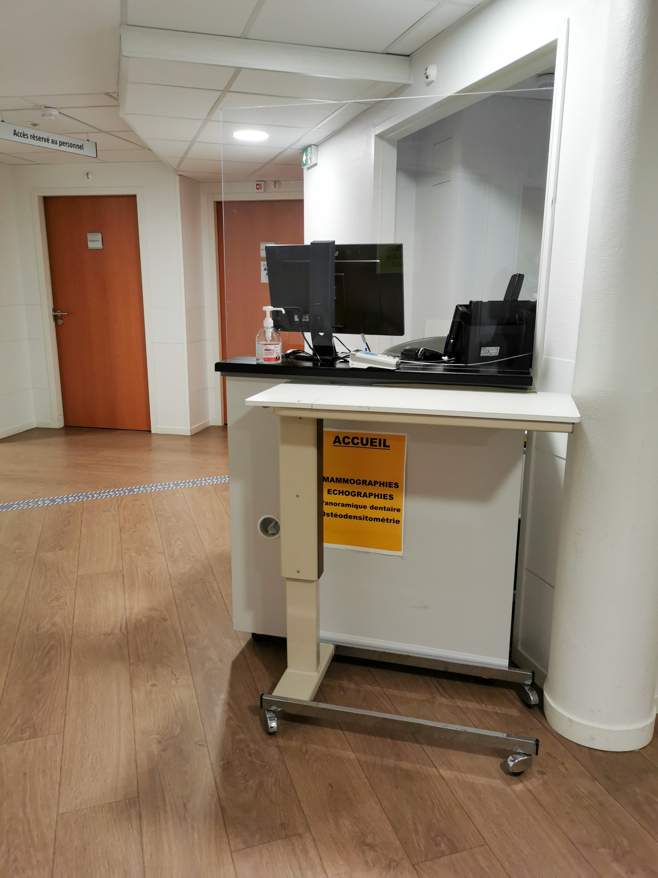
ACCUEIL
Mammographie,
Echographie,
Panoramique dentaire,
Ostéo- densitométrie

Slide 8
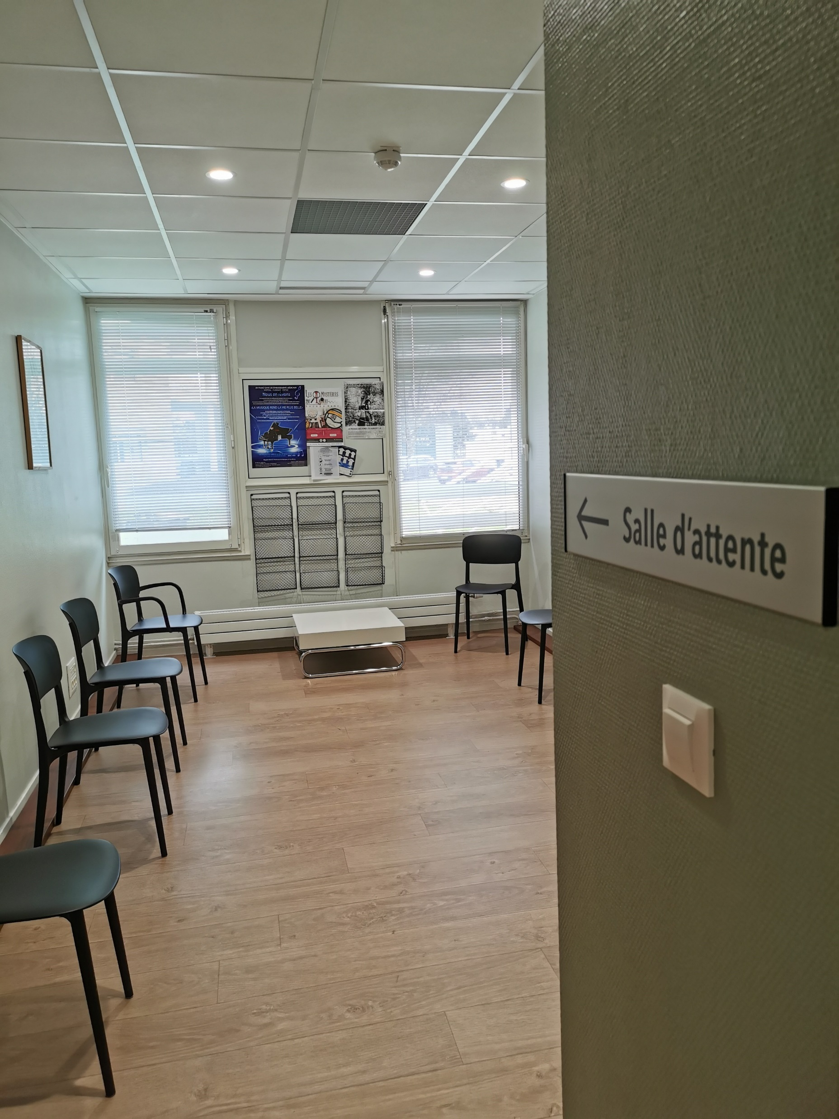
SALLE D’ATTENTE
Mammographie,
Echographie,
Panoramique dentaire,
Ostéodensitométrie

